Slide 1

ESCOLAS PITRUCA
ENSINO PARTIRCULAR
COMPLEXO ESCOLAR PRIVADO PITRUCA-CAMAMA
Trabalho de TLP
Tema : Introdução sobre informática
CLASSE: 11°
CURSO: Informática
SALA: 32

Slide 2
Tópicos
• O que é a Informática?
• O que é a software e Hardware?
• Tipos de Software .
• O que é Algoritmo ?
• O que é uma linguagem de Programação?
• O que é Software de Programação ?
• Como está dividido à informática ?
• Ciência da computação e Engenharia de software
• Inteligência Artificial e Redes de computador
• Conclusão

Slide 3


O que é a Informática?
A informática é uma área do conhecimento que lida com o estudo e o desenvolvimento de sistemas computacionais, incluindo hardware, software, redes de computadores e o processamento de informações. Ela abrange uma ampla gama de disciplinas, desde a programação de computadores até a administração de sistemas de informação.

Slide 4



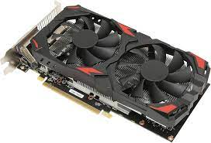


O que é a software e Hardware ?
Software: O desenvolvimento e a programação de softwares, que incluem desde sistemas operacionais até aplicativos específicos para diferentes finalidades. Exemplo :
Hardware: O estudo e desenvolvimento dos componentes físicos dos computadores, como processadores, memória, placas-mãe, discos rígidos, etc. Exemplo :

Slide 5








Tipos de Software.
O software é uma parte essencial da informática e refere-se a programas de computador que instruem o hardware a executar tarefas específicas. Existem dois tipos principais de software: software de sistema e software de aplicação:
Software de sistema : fornece a infraestrutura e os recursos essenciais para o funcionamento do computador. Exemplo :
Software de aplicação oferece funcionalidades específicas para atender às necessidades do usuário final. Exemplo :

Slide 6

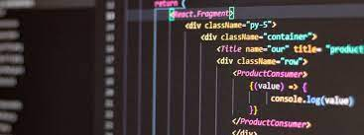
O que é Algoritmo ?
Um algoritmo é uma sequência finita de instruções ou regras bem definidas e não ambíguas para realizar uma tarefa ou resolver um problema específico. Em outras palavras, é um conjunto passo a passo de operações ou procedimentos que, quando seguidos corretamente, levarão à solução de um problema.

Slide 7

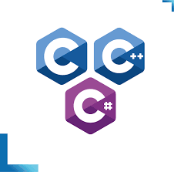


O que é uma linguagem de Programação?
Uma linguagem de programação é um conjunto de regras e instruções que permite que um computador execute tarefas específicas. Ela serve como um meio de comunicação entre o programador e a máquina, facilitando a criação de software e a automação de processos.
Existem muitas linguagens de programação, cada uma com suas características, propósitos e domínios de aplicação específicos. Exenplo:

Slide 8
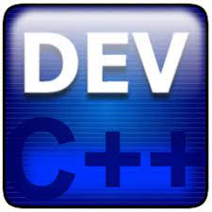

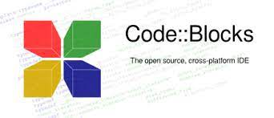
O que é Software de Programação ?
Software de Programação : se refere a um conjunto de ferramentas e aplicativos usados por desenvolvedores de software para criar, editar e compilar programas de computador. Esse tipo de software é essencial para o ciclo de vida do desenvolvimento de software. Exemplo:

Slide 9
Como está dividido à informática ?
A informática é um campo vasto que abrange várias áreas. Ela pode ser dividida em diferentes disciplinas e subáreas. Por exemplo: ciência da computação , engenharia de software ,redes de computador, Inteligência Artificial e Aprendizado de Máquina , Segurança da Informação, Desenvolvimento Web e etc
Ciencia da
computação
Desenvolvimento
web
Engenharia de
software
Inteligência
Artificial
Informática
Redes de
computador
Segurança da
Informação

Slide 10
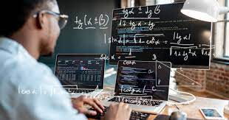
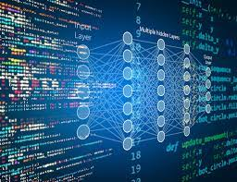
Ciência da computação e Engenharia de software
Ciência da Computação:
Algoritmos e Estruturas de Dados: Desenvolvimento e análise de algoritmos eficientes e estruturas de dados.
Teoria da Computação: Estudo formal da computabilidade e complexidade computacional.
Linguagens de Programação: Desenvolvimento, design e implementação de linguagens de programação.
2. Engenharia de Software:
Desenvolvimento de Software: Processo de desenvolvimento de software, metodologias ágeis, práticas de engenharia de software.
Testes de Software: Métodos e técnicas para teste de software.
Gerenciamento de Projetos de Software: Gestão de projetos, planejamento e controle de projetos de software.

Slide 11
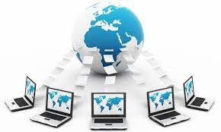

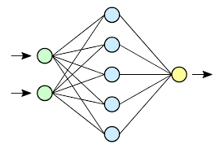
Inteligência Artificial e Redes de computador
Inteligência Artificial e Aprendizado de Máquina:
Aprendizado de Máquina: Desenvolvimento de algoritmos e modelos que permitem que computadores aprendam padrões a partir de dados.
Processamento de Linguagem Natural: Compreensão e geração de linguagem natural por computadores.
Visão Computacional: Capacidade de computadores interpretarem e compreenderem o conteúdo visual.
Redes de Computadores:
Arquitetura de Redes: Projeto e implementação de arquiteturas de rede.
Protocolos de Comunicação: Desenvolvimento e análise de protocolos para comunicação em redes.
Segurança de Redes: Proteção de sistemas e dados contra ameaças.

Slide 12
Conclusão
Em conclusão, a informática é um campo dinâmico e multidisciplinar que desempenha um papel crucial na sociedade contemporânea. Desde a sua evolução, a informática tem impulsionado inovações, transformando a maneira como vivemos, trabalhamos e nos comunicamos. Ela abrange uma ampla gama de disciplinas, desde a teoria da computação até o desenvolvimento de software, inteligência artificial, redes de computadores, segurança da informação e muito mais.
A informática não apenas possibilitou avanços tecnológicos notáveis, mas também criou novas oportunidades e desafios. O advento da internet, o crescimento exponencial do poder de processamento, a ascensão da inteligência artificial e a proliferação de dispositivos conectados são apenas algumas das tendências que definem a era da informação.
No entanto, à medida que a informática continua a moldar nosso mundo, surgem questões éticas e sociais. Desafios relacionados à privacidade, segurança cibernética, desigualdade digital e o impacto da automação no emprego requerem consideração cuidadosa e responsabilidade por parte dos profissionais da área.
Em resumo, a informática é um campo em constante evolução, repleto de oportunidades e desafios. O papel dos profissionais de informática é fundamental na criação e implementação de soluções inovadoras que melhoram a eficiência, a acessibilidade e a qualidade de vida. À medida que a tecnologia continua a avançar, a importância da informática na resolução de problemas complexos e na promoção do progresso global só se intensifica.

